Slide 1

Qualité logicielle de base
Cours 2 – Décrire le processus de tests

Slide 2
Plan de match!
Décrire le processus de tests
Exercices

Slide 3

Décrire le processus de tests

Slide 4
Qu’est-ce qu’un processus ?
Série d'étapes suivies pour atteindre une fin
Petit récit de Voyageur et Passante
Si le processus est suffisamment complexe ou si plus d'une personne doit suivre le processus, que devrait-on mettre en place?
https://manifesteagile.fr/

Slide 5
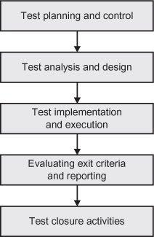
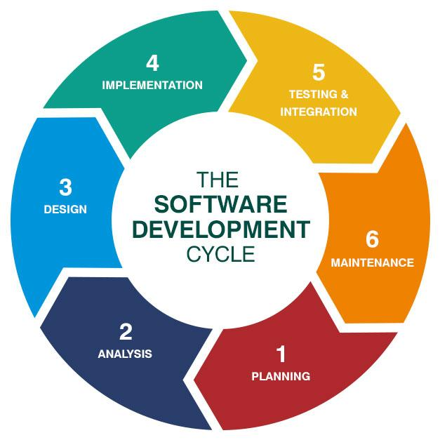
Processus fondamental de tests
Objectifs (rappel) :
Trouver des anomalies
Obtenir de la confiance
Fournir des informations pour la prise de décision
Prévenir les défauts

Slide 6
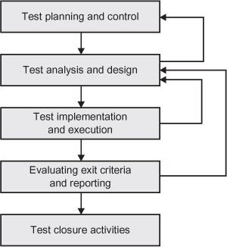
Itération des activités
Pas de rigidité dans la séquence
Réexamination des activités antérieures
Dépendance et indépendance des fonctionnalités
Imprévus : pression du temps, planification écourtée…

Slide 7
Planification et contrôle
Déterminer ce qui va être testé
Définir les critères de réalisation des tests
Surveillance et contrôle tout au long des activités

Slide 8
Analyse et conception
Détails précis des éléments à tester (conditions / scénarios)
Conception des cas de tests
Doit prendre en compte les données de tests
Prédire le comportement du logiciel selon les circonstances

Slide 9
Implémentation et exécution
Exécution des tests (y comprit la configuration)
Vérifier l’environnement
Les tests les plus importants sont exécutés en premier
Enregistrement des résultats et enquête
Test de reprise et test de régression

Slide 10
Évaluation des critères de sortie et rapports
Préalablement définis lors de la planification
Vérifier la complétion (critères ont été remplis ou non)
Modifications ou autres tests nécessaires ?
Rédiger un rapport des résultats

Slide 11
Activités de clôtures des tests
Les tests sont terminés
Vérification de la documentation
Fermeture et archivage de l’environnement de tests s’il y a lieu
Post-mortem des tests (rétrospective pour s’améliorer)

Slide 12

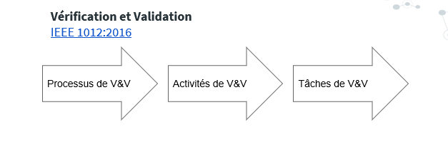
Concepts de vérification et validation
Communément appelé V&V
Son but : s’assurer que le logiciel est examiné de différentes manières
On vérifie par des processus
On valide le produit

Slide 13
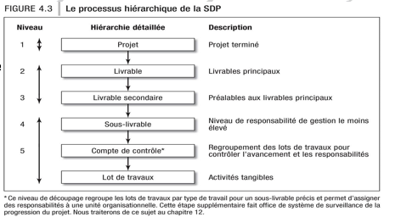
Prévision d’un contrôle des délais et coûts
Prévision = planification
Structure de découpage
Facilite l’évaluation des coûts
L’évaluation du temps
L’évaluation de la performance
Les coûts sont directement liés au temps
Pour plus de détails :
- Chapitre 4.3 de Management de projet
- PMBOK

Slide 14
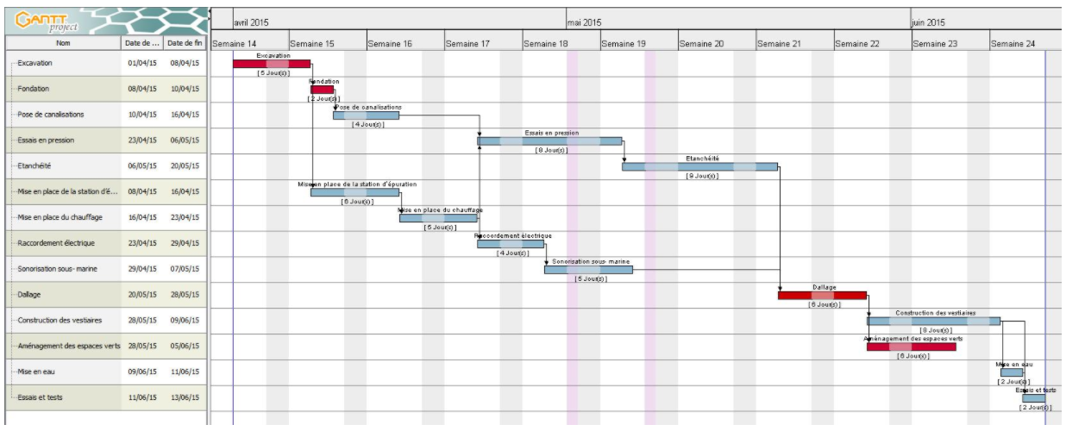
Diagramme de Gantt
Outil qui représente visuellement l’état d’avancement des tâches d’un projet
Souvent précédé d’un PERT (Project Evaluation and Review Technique)
https://www.clic-formation.net/seance-13-diagramme-de-gantt.html

Slide 15
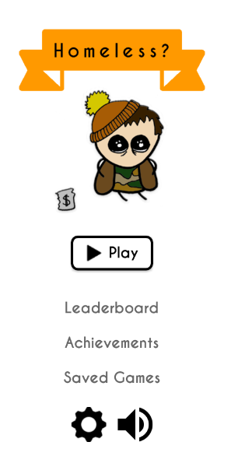
Exercice documentation
Individuellement ou en équipe :
Téléchargez le jeu Homeless sur un appareil mobile Android (Utilisez BlueStacks sinon https://www.bluestacks.com/fr/index.html)
Remplissez la fiche excel Homeless (gabarit LTC et TC) pour le scénario suivant : Obtenir emploi criminel - « Steal bicycle ». Il s’agit de faire un Level Test Case pour ce scénario.
***on pourrait transposer tout ça dans Jira et Zephyr par la suite

Slide 16
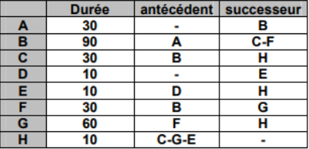
Exercice diagramme de Gantt
Individuellement ou en équipe :
Téléchargez GanttProject (vous pouvez utiliser un autre logiciel ou Google Gantt si vous préférez)
Concevez le diagramme de Gantt à partir de ces informations:
Tâches
A: choisir le menu (30 min)
B: acheter les ingrédients (90 min)
C: préparer l’apéritif (30 min)
D: nettoyer la table (10 min)
E: mettre la table (10 min)
F: préparer les ingrédients (30 min)
G: cuisiner les plats (60 min)
H: servir le repas (10 min)
Contraintes
B doit être après A
C et F doivent être après B
E doit être après D
G doit être après F
H doit être après C, G et E
(L’unité de temps dans GanttProject est en jour)

